Slide 1
电路分析与电子线路
实验课
授课老师：胡传皓
联系方式：61661313@qq.com

Slide 2
电路分析与电子线路实验
Lesson 5 运算电路

Slide 3
电路分析与电子线路实验
Lesson 5
实验1 ：电压跟随器
实验2 ：反相比例放大器
实验3 ：同相比例放大器
实验4：反向求和放大电路
实验5：双端求和放大电路
实验目的：
（1）掌握用集成运算放大器组成比例、求和电路的特点及性能；
（2）掌握比例求和运算电路的测试和分析方法。
实验仪器及器材
计算机、Multisim软件、示波器、教学实验箱·

Slide 4
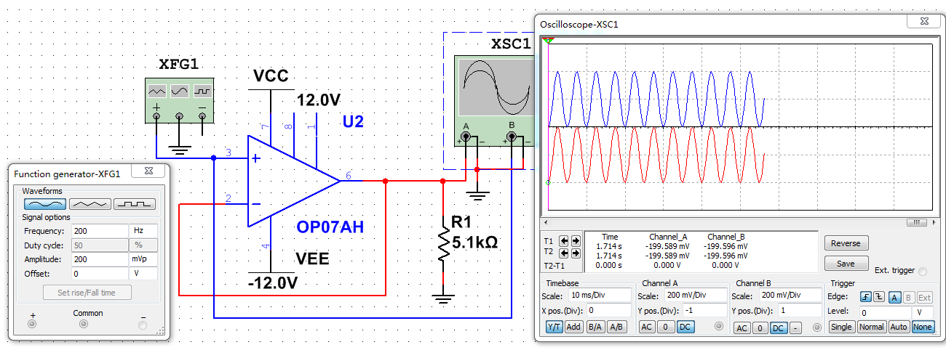
实验1：电压跟随器
实验步骤：
（1）基于Multisim软件的共射放大电路仿真

Slide 5
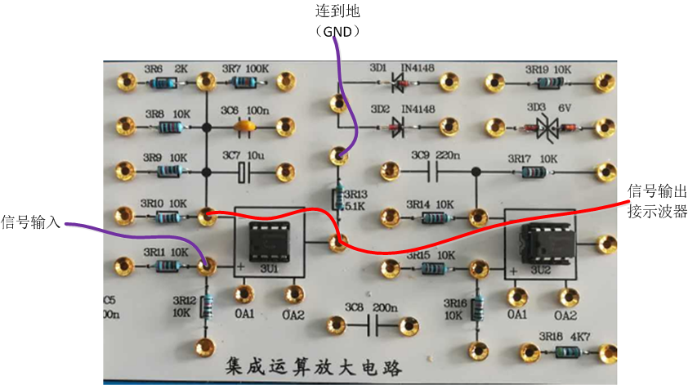
实验1：电压跟随器
（2）实验箱连接图
Notes:
只需调试实际电路，不用仿真

Slide 6
实验1：电压跟随器
（3）实验数据测试
V_{i}（V） |  | -2 | -0.5 | 0 | 0.5 | 1
V₀（V） | R_{L}=∞
 | R_{L}= 5K1

Slide 7
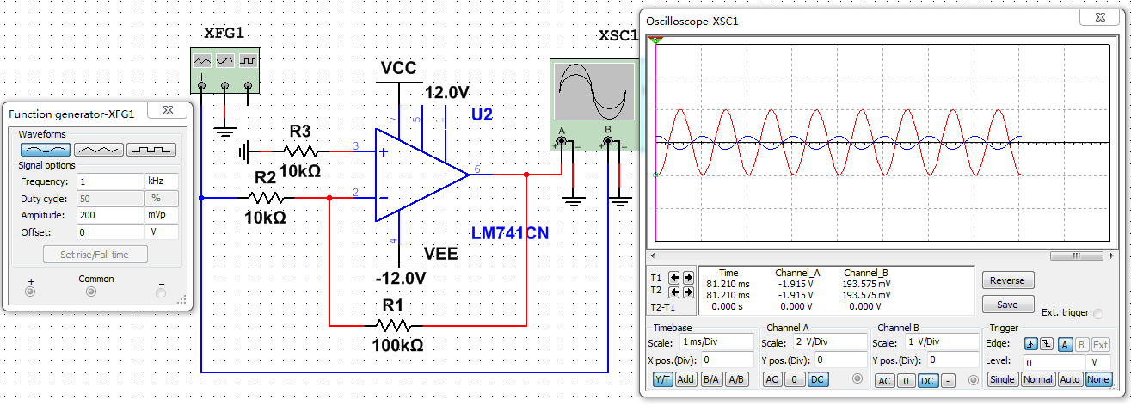
实验2：反向比例放大器
实验步骤：
（1）基于Multisim软件的反向比例放大电路仿真

Slide 8
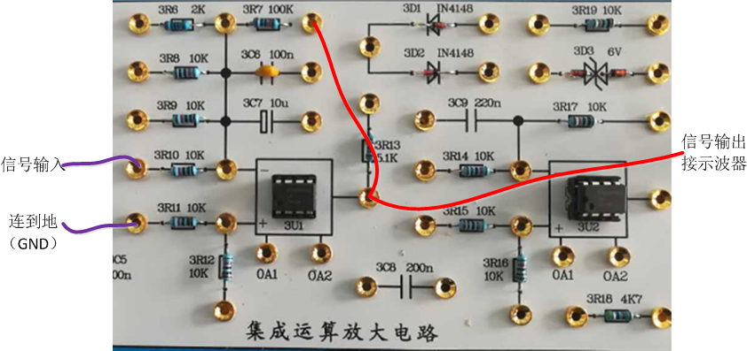
实验2：反向比例放大器
（2）实验箱连接图
Notes:
只需调试实际电路，不用仿真

Slide 9
实验2：同向比例放大器
（3）实验数据测试

Slide 10
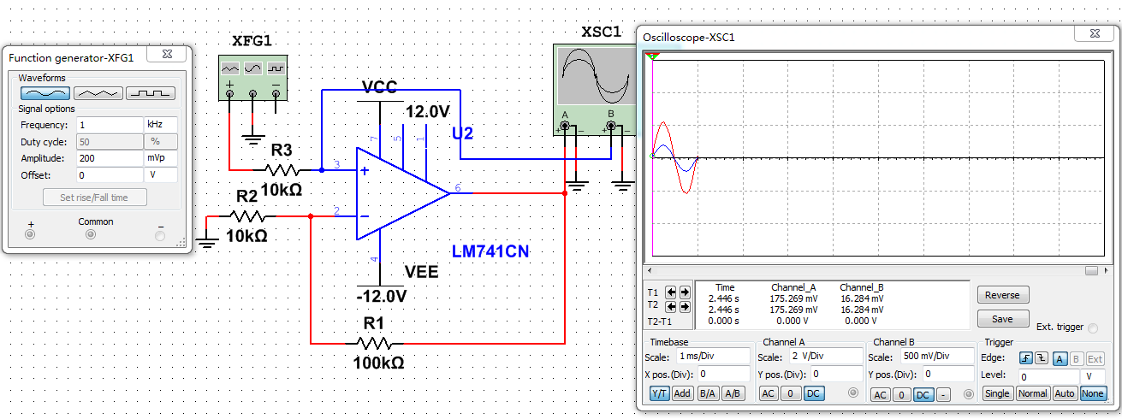
实验3：同向比例放大器
实验步骤：
（1）基于Multisim软件的同向比例放大电路仿真

Slide 11
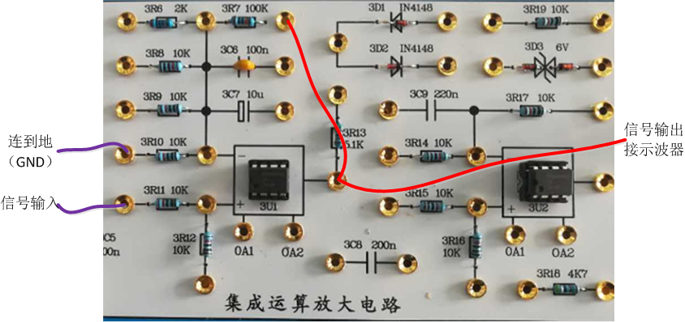
实验3：同向比例放大器
（2）实验箱连接图
Notes:
只需调试实际电路，不用仿真

Slide 12
实验3：同向比例放大器
（3）实验数据测试

Slide 13
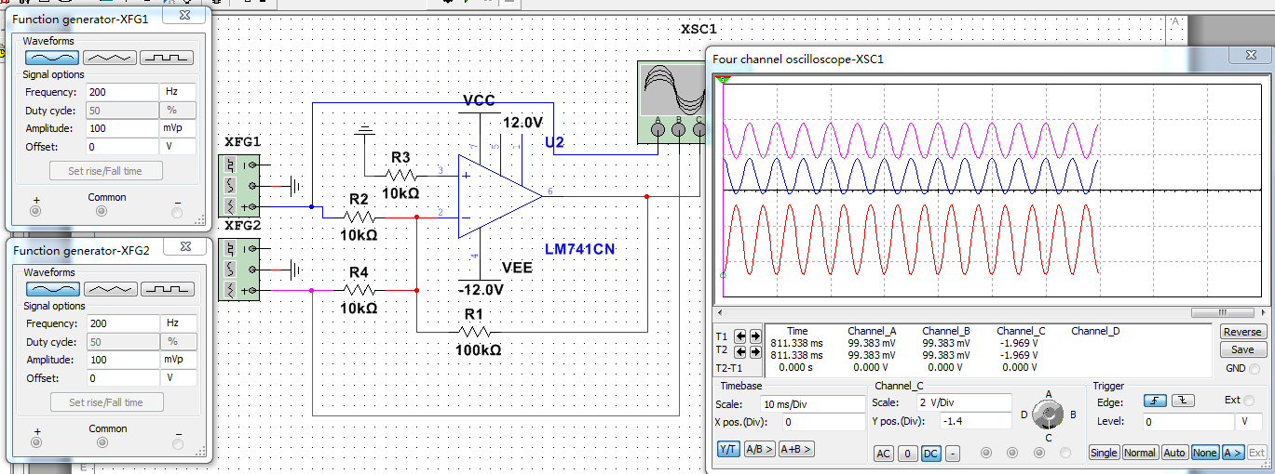
实验4：反向求和放大电路
实验步骤：
（1）基于Multisim软件的共射放大电路仿真

Slide 14
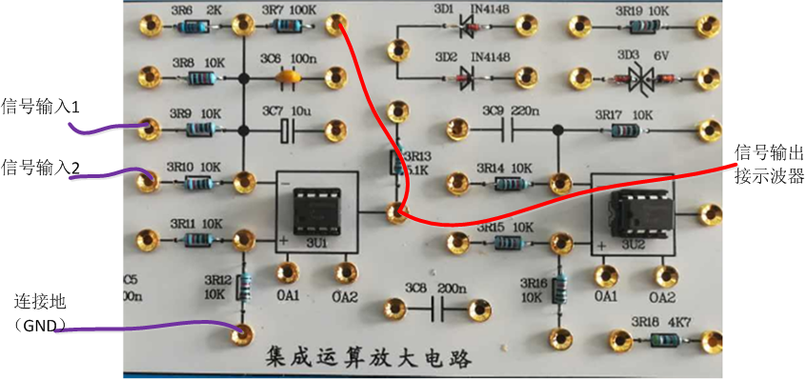
实验4：反向求和放大电路
（2）实验箱连接图
Notes:
只需调试实际电路，不用仿真

Slide 15
实验4：反向求和放大电路
（3）实验数据测试

Slide 16
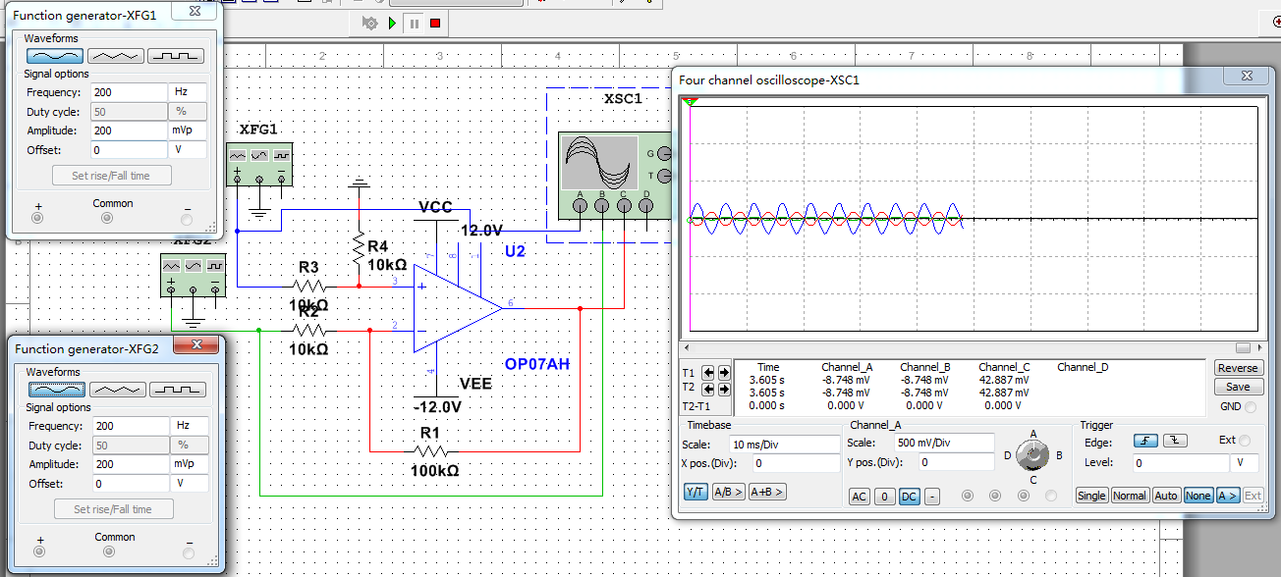
实验5：双端输入求和放大电路
实验步骤：
（1）基于Multisim软件的共射放大电路仿真

Slide 17
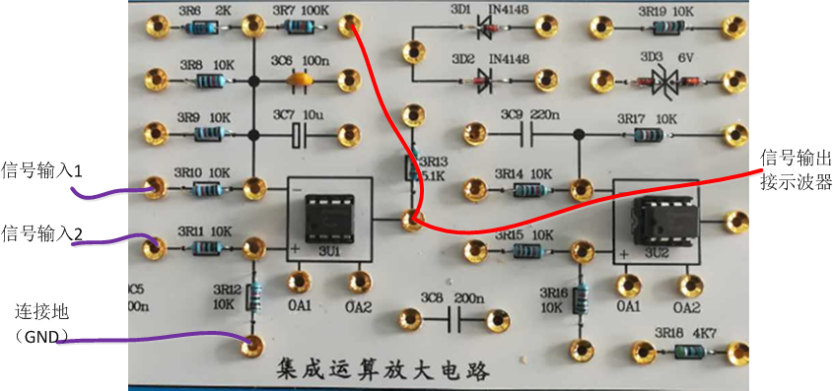
实验5：双端输入求和放大电路
（2）实验箱连接图
Notes:
只需调试实际电路，不用仿真

Slide 18
实验5：双端输入求和放大电路
（3）实验数据测试

